Slide 1
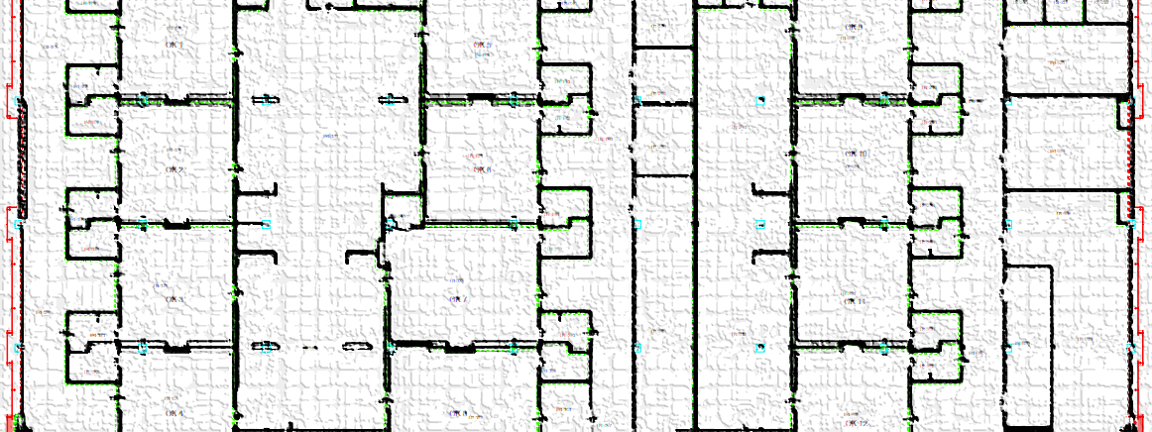
Globale indeling schermen, camera’s en microfoons
OK’s Amsterdam UMC t.b.v. aanbesteding AV routingsystemen Amsterdam UMC
22-5-2021

Slide 2
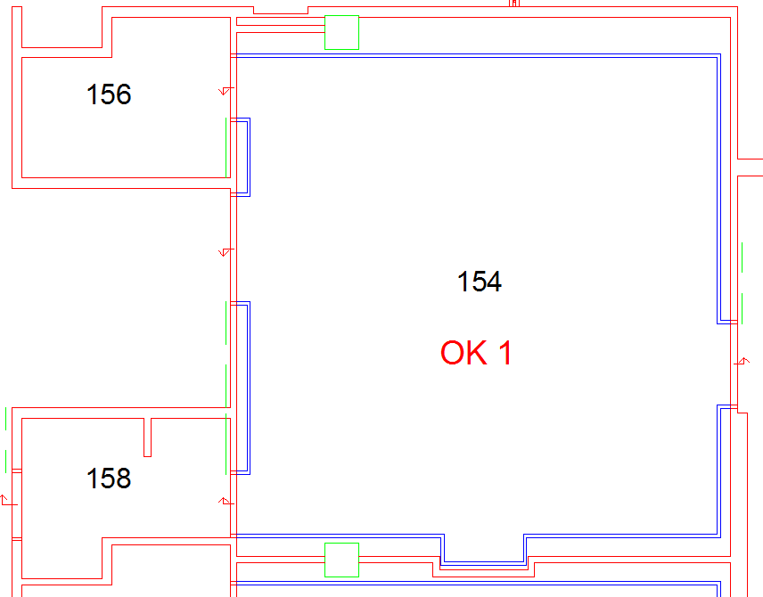



AMC alle OK’s
Anesthesie PC
2x overzichtscamera
+ speaker
intercom
OK-lamp + camera + microfoon
42inch Beeldscherm
OK Cockpit
OK ingang
Beeldscherm
Operatietafel
Beeldscherm
intercom
55inch Meekijkscherm Groot
Beeldscherm
Beeldscherm
Steriele
opdekruimte
Nurse station
2 AMC PC’s

Slide 3
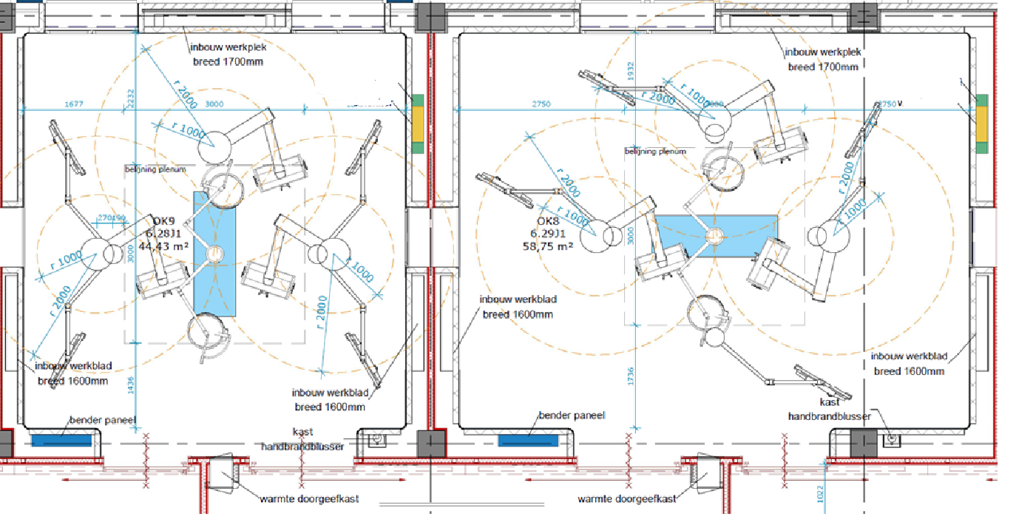
VUmc OK 7&8
VUmc OK 9&10
White board
White board
VUmc werkplek
VUmc werkplek
Beeldscherm
Beeldscherm
2x overzichtscamera
+ speaker
Anesthesie PC
Anesthesie PC
2x overzichtscamera
+ speaker
Meekijkscherm Groot 55inch
Beeldscherm
55" OK Cockpit
Meekijkscherm Groot 55inch
Beeldscherm
55" OK Cockpit
OK-lamp + camera + microfoon
OK-lamp + camera + microfoon
Beeldscherm
Beeldscherm
VUmc OK 9&10
Beeldscherm
Operatietafel
Operatietafel
Beeldscherm
Beeldscherm
White board
Beeldscherm
VUmc werkplek
VUmc werkplek
VUmc werkplek
White board
VUmc werkplek
White board
White board
Nurse station
Nurse station
OK ingang

Slide 4
Dit is een globale indeling van de OK's voor excate specificaties zie schematisch overzicht audiovideo

